Slide 1

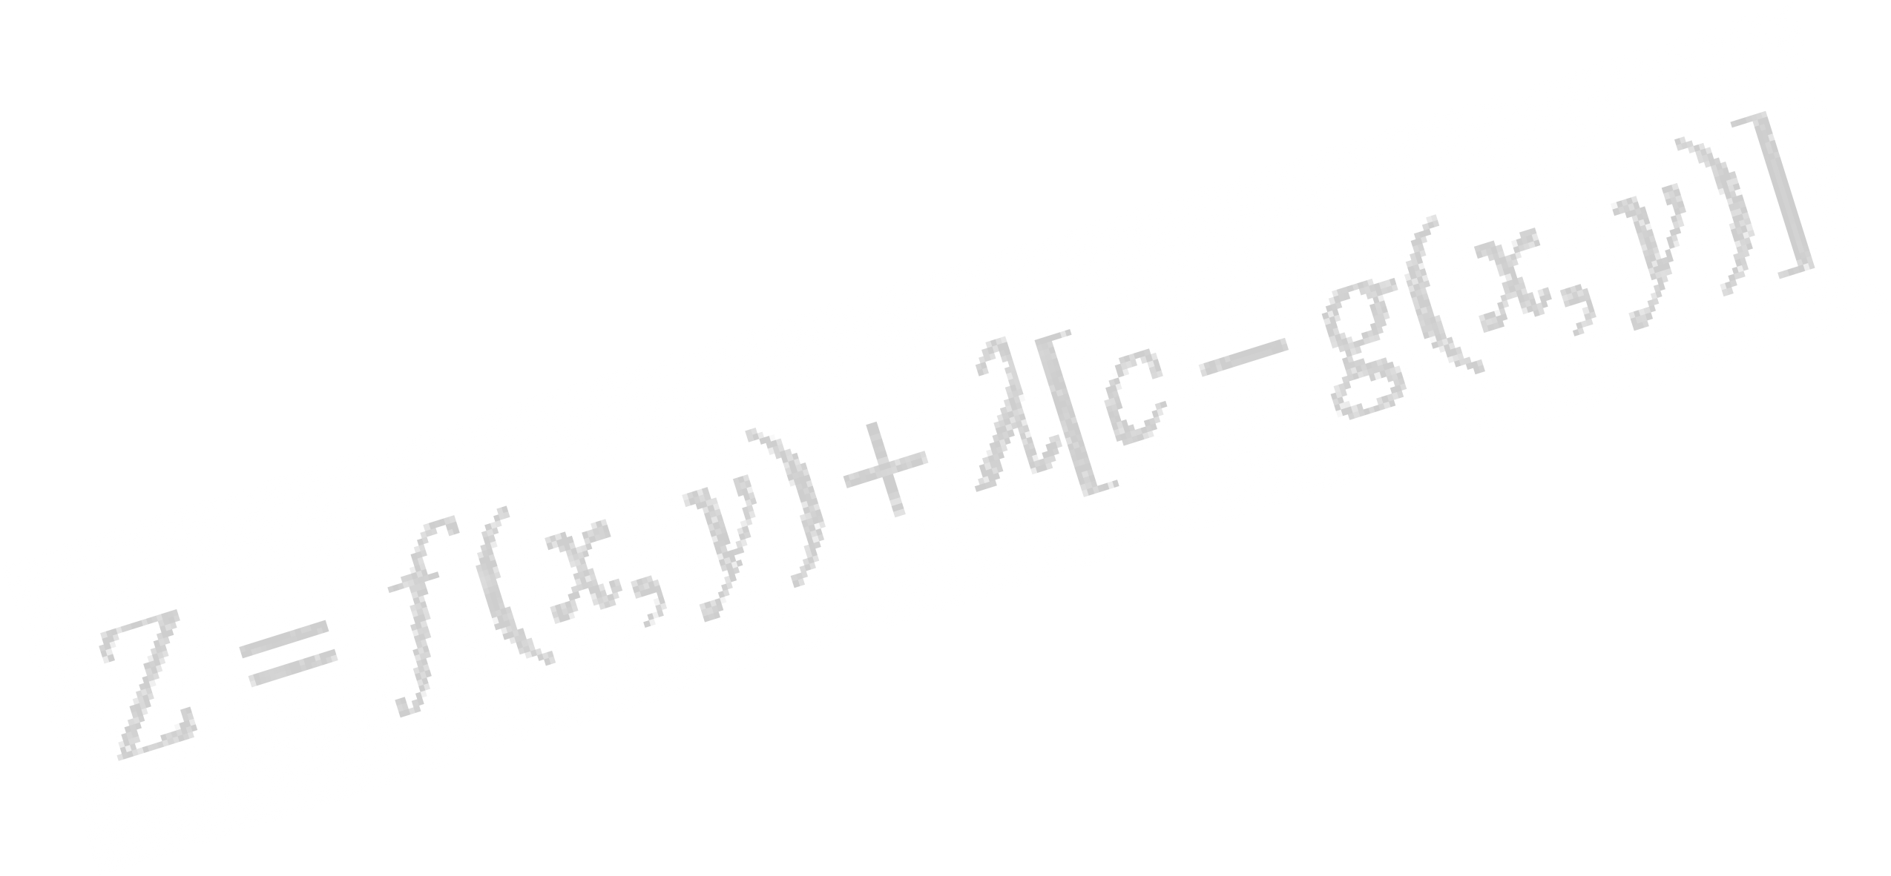






Maximize or Minimize Z = f (x,y)
Subject to:
g (x,y) = c
Dualitas
Dalam Model Linear Programing
Tri Sutrisno, S.Si., M.Sc.
Program Studi Sistem Informasi
Fakultas Teknologi Informasi
Univeritas Tarumanagara

Slide 2
KONSEP DUALITAS
 Setiap model linear programing mempunyai model linear programming yang berkaitan, yang disebut dengan model “dual”.
 Jika
maka
model primal model dual
berupa persoalan maksimisasi, berupa model minimisasi atau
sebaliknya.
 Pembentukan model dual didasarkan pada variabel, koefisien, sumber daya dan data yang sama pada model primal.
 Oleh karena itu, solusi dari model primal, juga memberikan solusi pada model dualnya dengan nilai fungsi tujuan yang sama.
2

Slide 3
Hubungan Primal - Dual
 Hubungan antara model primal dan model dual dapat digambarkan sebagai berikut:
Hubungan Model Primal dan Dual
PRIMAL | DUAL
Maksimisasi | Minimisasi
Kendala ke-i | Variabel ke-j
Variabel ke-j | Kendala ke-i
Koefisien FT ke-j | Nilai Kanan ke-i
Nilai Kanan ke-i | Koefisien FT ke-j
3

Slide 4















































Contoh : Perhatikan kasus Pak Triman
 | Variabel Kendala | Jagung | Kedelai | Kapasitas
 | Lahan | 1 | 1 | 20
 | Tenaga kerja | 4 | 5 | 75
 | Modal | 1,5 | 2 | 30
 | Keuntungan (Rp10.000) | 10 | 20
Persoalan primal
 | Variabel Kendala | X₁ | X₂ | Kapasitas
 | Y₁ | 1 | 1 | ≤ 20
 | Y₂ | 4 | 5 | ≤ 75
 | Y₃ | 1,5 | 2 | ≤ 30
 | Keuntungan (Rp10.000) | ≥ 10 | ≥ 20
Tabel Primal- dual
4

Slide 5






































FUNGSI PRIMAL-DUAL
PRIMAL DUAL
Tujuan :
Maks Z = 10X₁ + 12X₂
Batasan :
Tujuan :
Min Y = 20Y₁ + 75Y₂ + 30Y₃
Batasan :
X₁ + X₂ 4X₁ + 5X₂
1,5X₁ + 2X₂
dan
X₁ ≥ 0, X₂ ≥ 0
≤ 20
≤ 75
≤ 30
Y₁ + 4Y₂ + 1,5 Y₃ ≥ 10 Y₁ + 5Y₂ + 2 Y₃ ≥ 12
dan
Y₁ ≥ 0, Y₂ ≥ 0, Y₃ ≥ 0
Hubungan 1 :
Hubungan 2 :
Kendala
Koefisien FT
→ Variabel
→ Nilai Kanan
5

Slide 6


Interpretasi Ekonomis
Tujuan : Maks Z = ∑C_{j} X _{j}
j =1
n
n
Fungsi primal
(maksimisasi keuntungan)
Batasan
∑ ªij ^{X} j ^{≤ b}i
j =1
Dimana:
X_{j} C_{j} Z
b_{i}
ªij
= Aktivitas ekonomi ke-j
= Keuntungan per satuan aktivitas ke-j
= Keuntungan total dari seluruh aktivitas
= Ketersediaan sumber daya ke-i
= Kebutuhan sumber daya ke-i oleh aktivitas ke-j
6

Slide 7




Interpretasi Ekonomis
7

Slide 8
Contoh Persoalan Dualitas
Perhatikan Kasus Pak Triman dengan model primal sebagai berikut:
Max Z = 10 X1 + 12 X2 (Rp. 10.000)
st
X1 + 4 X1 +
1,5 X1 +
X2 ≤ 20
5 X2 ≤ 75
2 X2 ≤ 30
X1, X2 ≥ 0

Slide 9
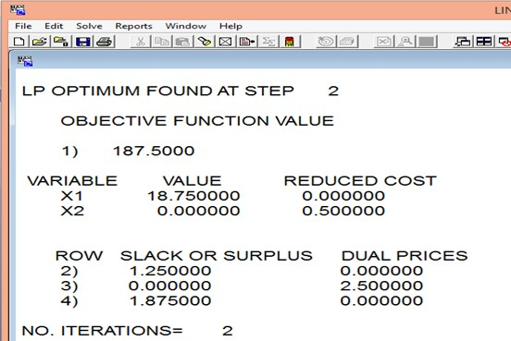
Perhatikan kembali kasus Pak Triman:
Hasil Model Primal
Nilai Fungsi
Tujuan
Nilai penalti (sanksi) Variabel keputusan
RC_X1 = 0
RC_X2 = 0,5
Solusi Optimal X1 = 18,75
X2 = 0
Harga bayangan (nilai) masing2 sumberdaya
Kelebihan (sisa) masing-
masing
sumberdaya
X1 (jagung) = 18,75 X2 (kedelai) = 0
Z = 180
RC_X₂ = 0.50
Dual (shadow) price kendala 1 dan 3 (Lahan dan Modal) = 0 Dual (shadow) price kendala 2 (Tenaga Kerjal) = 2,50
http://zalamsyah.wordpress.com

Slide 10
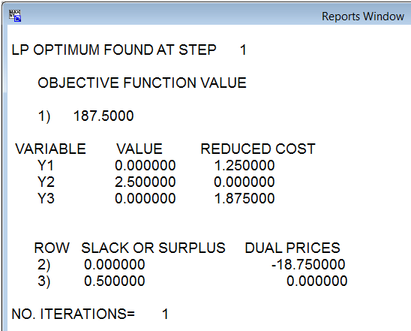
Model dual dan Solusi: Kasus Pak Triman:
Model Dual :
(Minimisasi biaya)
MIN 20 Y1 + 75 Y2 + 30 Y3 SUBJECT TO
2) Y1 + 4 Y2 + 1.5 Y3 >= 10
3) Y1 + 5 Y2 + 2 Y3 >= 12 END
Solusi:
Nilai Fungsi
Tujuan
Y1 = 0
Y2 = 0
Y3 = 6
Solusi pada model primal
Nilai dual price sumberdaya pada model primal
http://zalamsyah.wordpress.com

Slide 11




Analisis Sensitifitas
DALAM LINEAR PROGRAMING
Tri Sutrisno, S.Si., M.Sc.
Program Studi Sistem Informasi
Fakultas Teknologi Informasi
Univeritas Tarumanagara

Slide 12




Suatu analisis yang mempelajari dampak perubahan- perubahan yang terjadi baik pada parameter (koefisien fungsi tujuan) maupun pada ketersediaan sumberdaya (nilai sebelah kanan), terhadap solusi dan nilai harga bayangan dari sumberdaya.
Kegunaannya adalah agar pengambil keputusan dapat memberikan respon lebih cepat terhadap perubahan-perubahan yang terjadi.
Didasarkan atas informasi pada solusi optimal yang memberikan kisaran nilai-nilai parameter dan nilai sebelah kanan.

Slide 13
Tiga Pertanyaan Mendasar yang dapat dijawab melalui Analisis Sensistivitas
 Seberapa
besar
ketersediaan sumberdaya dapat
diubah agar
tanpa merubah harga bayangan dari sumberdaya
Fungsi Tujuan meningkat (menurun)
yang bersangkutan.
 Kendala mana yang perlu mendapatkan prioritas untuk dilonggarkan agar Fungsi Tujuan maksimum (minimum).
 Seberapa besar koefisien Fungsi Tujuan dapat berubah tanpa merubah solusi optimal.

Slide 14
Contoh Soal 1:
Suatu perusahaan memproduksi
jaket dan tas yang
terbuat dari kulit. Sebuah jaket
memerlukan 3 meter
persegi kulit, sedangkan sebuah tas memerlukan hanya 2
meter persegi.
Kebutuhan kerja untuk produk tersebut masing-masing adalah 6 jam untuk jaket dan 5 jam untuk tas. Jumlah kulit yang tersedia saat ini 120 meter per segi dan jumlah tenaga kerja dibatasi 270 jam.
Perusahaan menjual jaket dan tas masing-masing dengan harga $120 dan $85 dan dengan harga tersebut perusahaan memperoleh keuntungan $65 per unit jaket dan $44 per unit tas. Tujuan perusahaan adalah untuk menentukan keputusan produksi yang memaksimumkan keuntungan.

Slide 15

Pertanyaan:
Jika perusahaan mengurangi jumlah tenaga kerja sehingga jam kerja yang tersedia menjadi 250 jam, apakah keputusan ini tepat?
Jika permintaan masyarakat terhadap tas meningkat sehingga harga tas naik menjadi $90, apakah keputusan produksi akan berubah? Jelaskan.

Slide 16
Solusi Optimal:
OBJECTIVE FUNCTION VALUE
1) 2620.000
VARIABLE X1
VALUE 20.000000
30.000000
REDUCED COST 0.000000
0.000000
Solusi Optimal X1 (Jaket) = 20 X2 (tas) = 30
X2
ROW SLACK OR SURPLUS 2) 0.000000
3) 0.000000
DUAL PRICES 20.333334
0.666667
Semua sumberdaya (kulit dan jam kerja)
habis terpakai
Harga sumberdaya: Kulit : 20,33 / m2 tenaga kerja: 0,67 /jam

Slide 17
Hasil Analisis sensitifitas
RANGES IN WHICH THE BASIS IS UNCHANGED:
OBJ COEFFICIENT RANGES
VARIABLE | CURRENT COEF | ALLOWABLE INCREASE | ALLOWABLE DECREASE
X1 | 65.000000 | 1.000000 | 12.200001
X2 | 44.000000 | 10.166667 | 0.666667
RIGHTHAND SIDE RANGES
ROW | CURRENT RHS | ALLOWABLE INCREASE | ALLOWABLE DECREASE
2 | 120.000000 | 15.000000 | 12.000000
3 | 270.000000 | 30.000000 | 30.000000

Slide 18
Jawaban untuk pertanyaan nomor 2
 Jika perusahaan mengurangi jumlah tenaga kerja
sehingga jam kerja yang tersedia menjadi 250 jam.
Dari hasil sensitivitas terlihat bahwa jumlah jam kerja dapat dikurangi paling banyak 30 jam tanpa merubah nilai
dual price (harga bayangan tenaga kerja). Artinya, jika jumlah jam kerja dikurangi menjadi 250 jam (pengurangan sebanyak 20 jam) maka harga bayangan jam kerja tidak berubah yaitu $0,67 per jam.
Akan tetapi karena semua jam kerja habis terpakai (lihat slack or surplus pada row (3) maka pengurangan jumlah jam kerja tersebut akan mengurangi produksi dan oleh karena itu akan mengurangi keuntungan bagi perusahaan. Dengan demikian, keputusannya tidak tepat.

Slide 19
Jawaban untuk pertanyaan nomor 3
 Jika permintaan masyarakat terhadap tas meningkat sehingga harga tas naik menjadi $90, apakah keputusan produksi akan berubah? Jelaskan.
Jika diasumsikan biaya tidak berubah, kenaikan harga tas sebesar $5, dari 85 menjadi $90, menyebabkan keuntungan per unit tas naik sebesar $5 per unit.
Dari hasil sensitivitas (lihat objective coefficien ranges pada variabel X2), keuntungan dapat naik paling banyak
$10,16 tanpa merubah keputusan produksi.
Oleh karena kenaikan keuntungan per uni tas hanya $5 per unit (masih dibawah kenaikan maksimum) maka keputusan produksi tidak berubah, yaitu tetap menghasilkan 20 unit jaket dan 30 unit tas.

Slide 20
Jawaban untuk pertanyaan nomor 4
 Jika dana yang tersedia pada perusahaan $2,214, apakah jumlah tersebut akan merubah keputusan produksi seperti yang diperoleh pada pertanyaan (a)? Jelaskan
Tergantung harga kulit dan harga tenaga kerja. Jika harga masing-masing sumberdaya diketahui, maka dapat dihitung kebutuhan dana untuk masing jaket dan tas sehingga dapat pula dirumuskan kendala tambahan mengenai ketersediaan dana.

Slide 21
Contoh Soal 2:
Suatu perusahaan ingin menentukan keputusan produksi dari berbagai alternatif produk yang dapat dihasilkan sesuai dengan ketersediaan sumberdaya tenaga kerja (jam kerja) dan bahan baku. Alternatif produk tersebut adalah produk1 (X1), produk2 (X2) dan produk3 (X3). Ketersediaan sumberdaya dan kebutuhan masing-masing produk terhadap sumberdaya disajikan pada tabel berikut:
Alternatif produk | Kebutuhan sumberdaya |  | Keuntungan (Rp10.000/unit)
 | Tenaga kerja (Jam/unit) | Bahan baku (kg/unit)
Produk1 | 5 | 4 | 4
Produk2 | 2 | 3 | 3
Produk3 | 4 | 3 | 4
Jam kerja dan jumlah bahan baku yang tersedia pada perusahaan masing-masing adalah 240 jam kerja dan 210 kg

Slide 22
Pertanyaan:
Jelaskan keputusan yang terbaik bagi perusahaan dalam pemanfaatan sumberdaya yang tersedia.
Uraikan dengan argumen kuantitatif pendapat saudara jika perusahaan mengambil inisiatif untuk menghasilkan produk1 sebanyak 10 unit.
Jika harga produk3 meningkat sehingga keuntungan per unit menjadi Rp.50.000, apakah perusahaan harus merubah keputusannya. Jelaskan.
Bila ada pihak lain yang menawarkan bahan baku sebanyak 100 Kg dengan harga Rp.7.500 per kg, apa saran yang dapat saudara berikan?

Slide 23
Model :
MAX 4 X1 + 3 X2 + 4 X3
SUBJECT TO
2) 5 X1 + 2 X2 + 4 X3 <= 240
3) 4 X1 + 3 X2 + 3 X3 <= 210
Solusi:
OBJECTIVE FUNCTION VALUE 1) 260.0000
VARIABLE | VALUE | REDUCED COST
X1 | 0.000000 | 1.166667
X2 | 20.000000 | 0.000000
X3 | 50.000000 | 0.000000
ROW SLACK OR SURPLUS DUAL PRICES 2)
3)
0.000000
0.000000
0.500000
0.666667

Slide 24
Sensitifitas
RANGES IN WHICH THE BASIS IS UNCHANGED:
OBJ COEFFICIENT RANGES
VARIABLE | CURRENT COEF | ALLOWABLE INCREASE | ALLOWABLE DECREASE
X1 | 4.000000 | 1.166667 | INFINITY
X2 | 3.000000 | 1.000000 | 1.000000
X3 | 4.000000 | 2.000000 | 1.000000
RIGHTHAND SIDE RANGES
ROW | CURRENT RHS | ALLOWABLE INCREASE | ALLOWABLE DECREASE
2 | 240.000000 | 40.000000 | 100.000000
3 | 210.000000 | 150.000000 | 30.000000

Slide 25
Latihan:
Seorang petani berusaha memanfaatkan lahan pertanian yang dimilikinya seluas 4 hektar secara swadaya. Ada 3 kemungkinan komoditi yang dapat diusahakan pada lahan tersebut, yaitu karet, kelapa sawit dan kakao. Pada saat ini modal yg tersedia pada petani sebanyak Rp. 15 juta dan jam kerja yg tersedia dlm keluarga sebanyak 74 jam per minggu.
Kebutuhan sumberdaya dan keuntungan per hektar komoditi adalah sbb:
 | Karet | Kelapa Sawit | Kakao
Modal | Rp 4 juta | Rp 5 juta | Rp 8 juta
Jam Kerja/Mg | 20 jam | 24 jam | 30 jam
Keuntungan/ha/bln | Rp 1,8 juta | Rp 2,5 juta | Rp 2,25 juta
Tentukanlah, komoditi apa yang harus diusahakan petani dan berapa luasnya?
Sumberdaya apa saja yang membatasi petani untuk meningkatakan pendapatannya? Berapa harga bayangan dari sumberdaya tsb?
Jika harga CPO diperkirakan turun sehingga menurunkan pendapatan dari kelapa sawit sebesar 20%, apakah akan berpengaruh terhadap keputusan petani?

